Slide 1
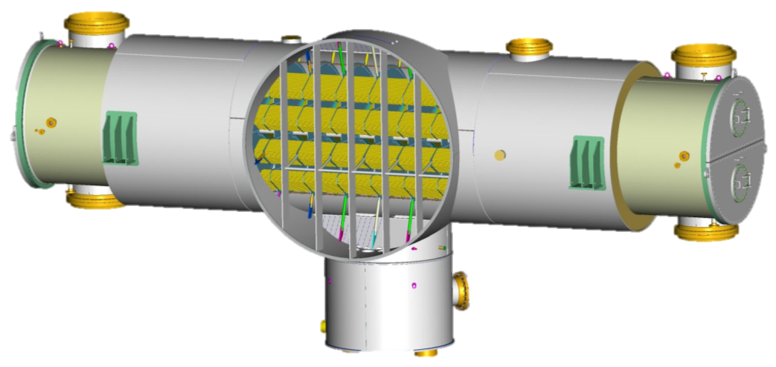
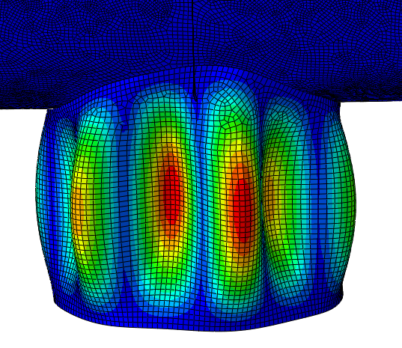
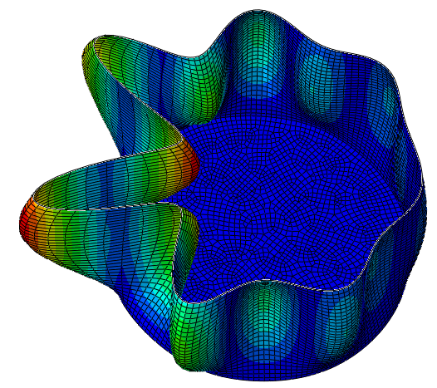
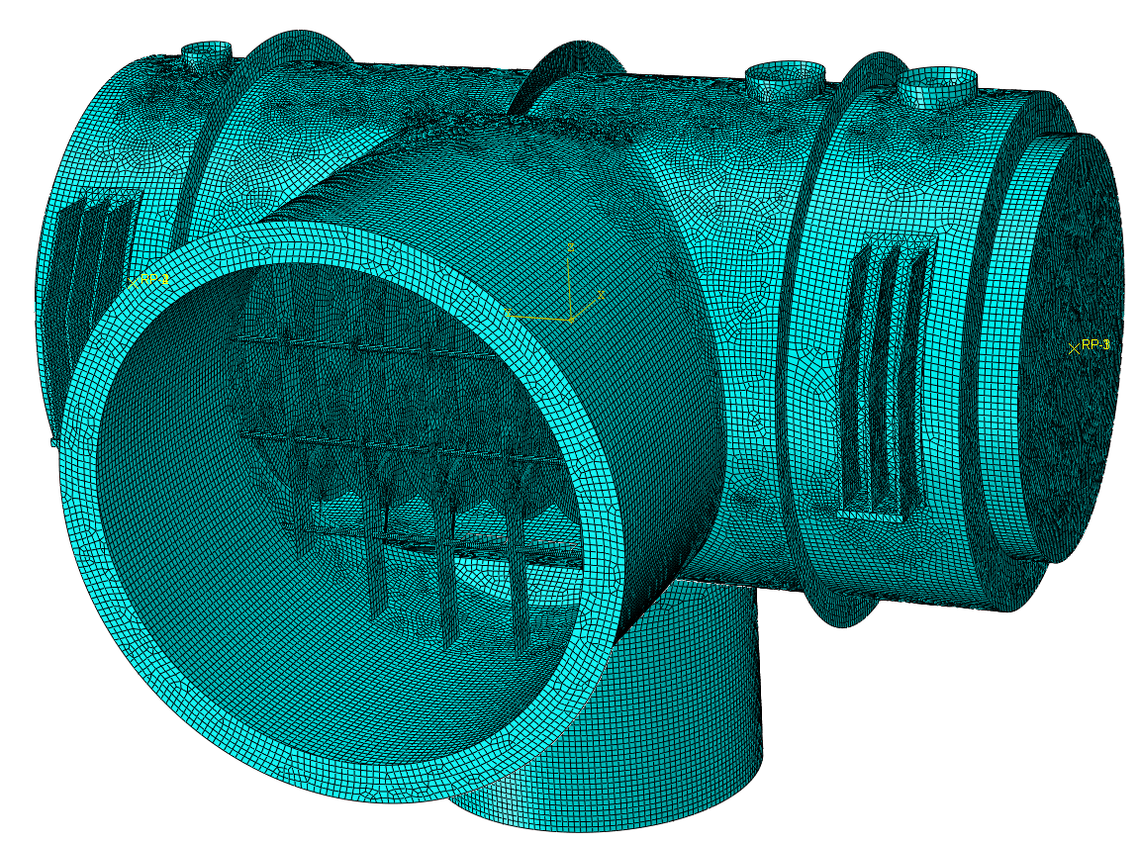
Preis des Fördervereins der Hochschule Zittau/Görlitz e. V. für herausragende Studienleistungen 2023
Preisträger: | B. Eng. Felix Unger, Studiengang Maschinenbau
Thema: | Festigkeitsauslegung eines Rundkondensators nach ASME VIII Division 2
Gutachter/Betreuer: | Prof. Dr.-Ing. M. Fulland, Fakultät Maschinenwesen Dipl.-Ing. (FH) Steffen Weihrauch, Siemens Energy Global GmbH & Co. KG
Technischer Hintergrund
Siemens Energy konzipiert und fertigt am Standort Görlitz Industriedampfturbinen. Diese Turbinen kleiner bis mittlerer Leistungsklasse werden häufig als Kondensationsturbine ausgeführt. Dabei wird der Dampf nach dem Durchströmen der Turbine über den Dampfeintrittsstutzen (siehe Abb. 1) in den Kondensator geleitet und dort so weit gekühlt, dass er kondensiert. Beim Verflüssigen steigt die Dichte von Wasser drastisch, sodass bei gleichbleibenden Volumen der Druck sinkt und sich im Kondensator beinahe Vakuum einstellt. Dadurch lässt sich die Turbinenleistung gegenüber einer Abströmung mit Atmosphärendruck oder Gegendruck erhöhen.
Mit den Ergebnissen des Berechnungsmodells wird die Festigkeit des Druckbehälters bewertet. Dafür werden mehrere Versagensmechanismen überprüft.
1. Versagen durch plastische Verformung. Hierbei wird überprüft, dass aufgrund der Belastung möglichst keine plastischen Verformungen auftreten und wenn doch, diese von der Struktur ertragbar sind. Abb. 3 zeigt die Anbindung eines Verstärkungsrings. Farbig dargestellt ist die größte plastische Hauptdehnung. Im blau gefärbten Bereich tritt plastische Stauchung auf, im roten Bereich plastische Dehnung. Im grünen Bereich tritt keine plastische Verformung auf.
Es ist erkennbar, dass die plastischen Verformungen nur die Oberfläche betreffen und in der Bauteilmitte ein elastischer, lasttragender Kern vorhanden ist.
Anbindungsstelle
Wasserkammer
Kühlwasserrohre
Dampfraum
Kondensatsammler
Dampfeintrittsstutzen
Abb. 3: plastische Verformungen an der Anbindungsstelle eines Verstärkungsrings
Abb. 1: Schematischer Aufbau des Kondensators
2. Versagen durch mehrachsige Spannungszustände. Bei mehrachsigen Spannungszuständen ist es möglich, das ein eigentlich zähes Material spröde, also ohne vorherige Verformung, versagt. Das ist vor allem an geometrischen Unstetigkeiten wie Kerben und Schweißnähten zu erwarten.
3. Versagen durch Beulen. Da im Kondensator beinahe Vakuum anliegt, ist der Behälter durch den äußeren Luftdruck belastet. Unter äußerem Druck werden die schlanken Behälterwände auf Druckspannung beansprucht. Bei zu hoher Druckspannung können die Wände seitlich aus ihrer Ebene ausweichen, das sogenannte Beulen. Für den Kondensatsammler ist eine berechnete Beulform in Abb. 4 zu sehen.
Zielstellung und Motivation
Kondensatoren sind Druckbehälter, deshalb unterliegt deren Auslegung sicherheitstechnischen Anforderungen. Festigkeitsnachweise können nach verschiedenen Regelwerken, wie AD2000, EN13445 oder dem ASME Boiler & Pressure Vessel Code, durchgeführt werden. Analytische Ansätze in diesen Regelwerken sind jedoch oft komplex und beschränken sich auf gängige Bauformen, was zu konservativen Berechnungen führt.
Ziel ist es, eine genauere Berechnung des Kondensators unter Verwendung der Finite-Elemente-Methode nach ASME Section VIII Division 2 durchzuführen, um dabei Material zu sparen, aber den Zusatzaufwand in Grenzen zu halten.
Vorgehensweise
Für den Festigkeitsnachweis wird ein Berechnungsmodel mit dem FE-Programm Abaqus erstellt. Dabei müssen folgende Punkte berücksichtigt werden:
Geometrie
Vernetzung
Materialeigenschaften
Lagerung / Randbedingungen
Lasten
Hervorzuheben ist hier die Nutzung von Schalenelementen für die Modellierung der Mantelflächen des Kondensators. (siehe Abb. 2) Das bietet sich an, da die Dicke der Bleche deutlich kleiner ist, als der Durchmesser und die Länge des Kondensators.
Abb. 4: Beulform des Kondensatsammlers
4. Versagen durch zyklische Belastung. Im Kondensator sind keine hochfrequenten Schwingungen anzutreffen. Dafür ändert sich bei jedem Anfahren und Abfahren des Behälters der Innendruck, was jedes Mal für einen Lastwechsel sorgt. Außerdem sind mit jedem Lastwechsel unterschiedliche Temperaturen und damit unterschiedliche Wärmedehnungen zu erwarten.
Ergebnisse
Mit der detaillierten FE-Rechnung konnte gezeigt werden, dass der untersuchte Dampfmantel auch mit 15 mm Wandstärke ausreichend dimensioniert ist. Mit der analytischen Rechnung wären 20 mm erforderlich. Das ergibt ca. 5 t Material, die eingespart werden können.
Dem gegenüber steht ein Mehraufwand für die FE-Rechnung und ein erhöhter Schweißnaht-Prüfumfang.
Zusammenfassung und Ausblick
Insgesamt bietet die Arbeit einen umfassenden Einblick in die Festigkeitsauslegung nach ASME VIII Division 2 und zeigt, dass die Anwendung der Finite-Elemente-Methode und die Anpassung der Geometrie zu einer effizienteren und wirtschaftlicheren Konstruktion von Rundkondensatoren führen können. Die gewonnenen Erkenntnisse können als Grundlage für die zukünftige Optimierung von Kondensatoren dienen.
Abb. 2: Vernetzung des Berechnungsmodells

